Slide 1




§2-0 投影的方法
一、投影的方法
二、投影的分类
1. 中心投影法
2. 平行投影法 （1）斜投影法 （2）正投影法
三、工程上常用用的几种投影图
1. 多面正投影图 2. 轴测投影图
3. 标高投影图 4. 透视投影图

Slide 2
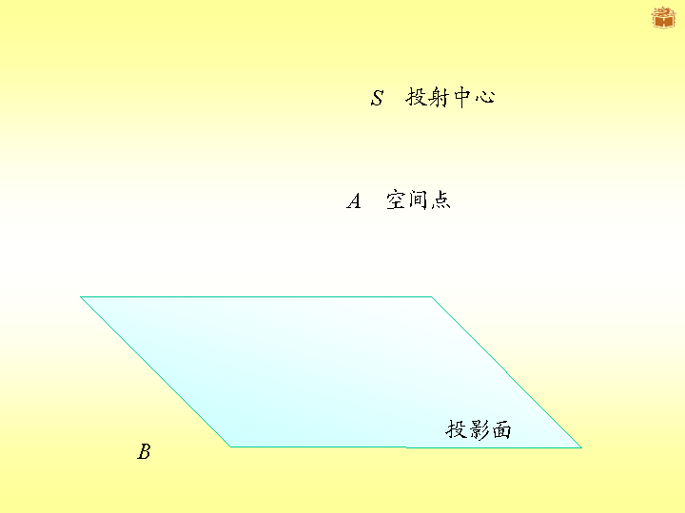
一、投影的方法
投影法:
投射线通过物体，向选定的面投射，并在该面上得到图形的方法。
投射线
b
a 投影

Slide 3
投射中心:
所有投射线的起源点。
投射线:
发自投射中心且通过物体上各点的直线。
投影面:
在投影法中得到投影的面。
投影(图):
根据投影法所得到的图形。

Slide 4
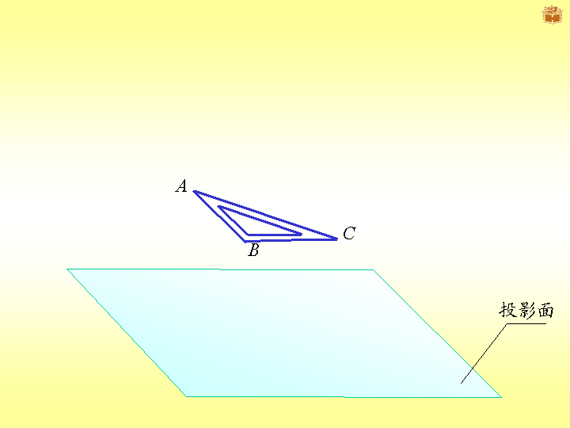
1.中心投影法
S 投射中心
投射线
形体
物体的中心投影
a
a
b

Slide 5
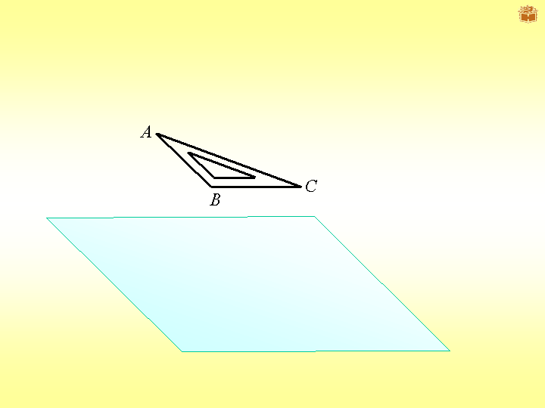
2.平行投影法 （1）斜投影法
投射线方向
a
c
≠90°
b

Slide 6
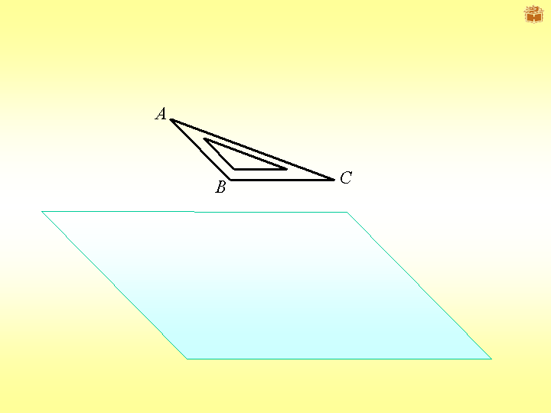
（2）正投影法
投射线方向
90°
a
c
b

Slide 7
正投影法：平面对一个投影面的投影特性
平行
垂直
倾斜
投 影 特 性
实形性
★平面平行投影面——投影就把实形现
积聚性
★平面垂直投影面——投影积聚成直线
类似性
★平面倾斜投影面——投影类似原平面

Slide 8
二、投影的分类
中心投影法
画透视图
投影法
斜投影法
平行投影法
画斜轴测图
正投影法
画工程图样及正轴测图

Slide 9
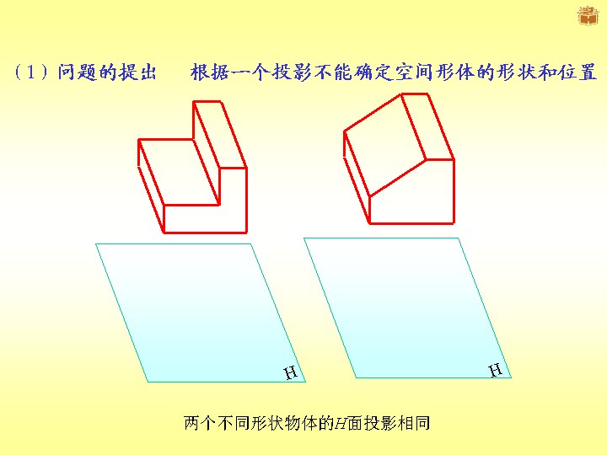
三、工程上常用的几种投影图 1.多面正投影图

Slide 10
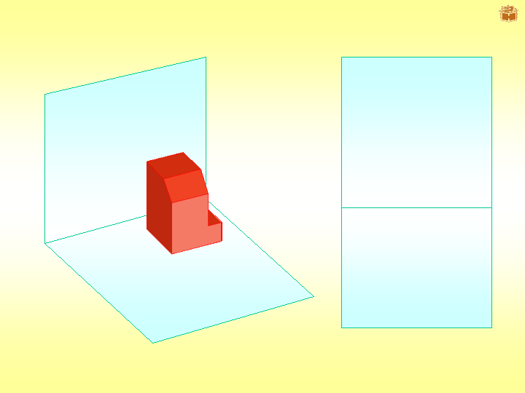
多面正投影图

Slide 11
（2）多面正投影图

Slide 12
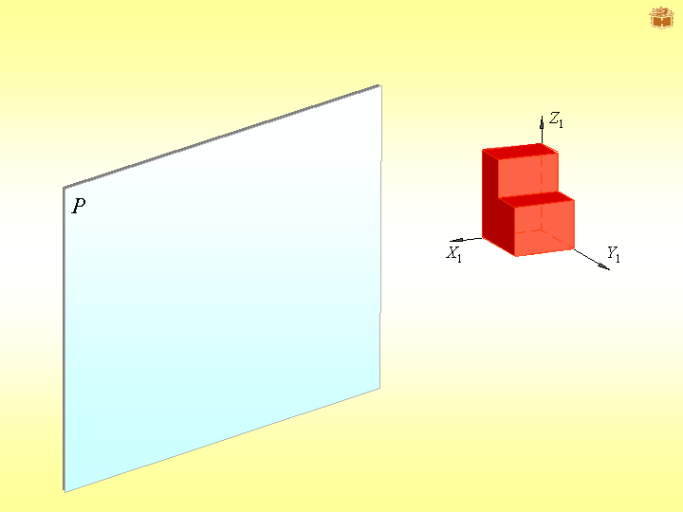
2.轴测投影图
S
Z
O
X
Y

Slide 13
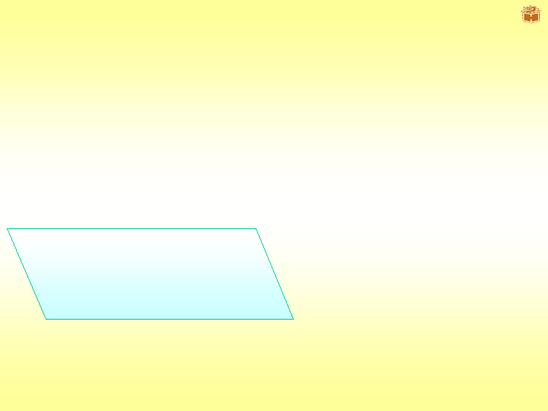
3. 标高投影图
25
20
15
25
20
15
25
20
15

Slide 14
4.透视投影图

Slide 15



第二章 点、直线、平面的投影

Slide 16
第一节 点的投影
基本要求
2.1.1 三投影面体系中点的投影
2.1.2 两点的相对位置
2.1.3 重影点的投影
例题1
例题2
例题3

Slide 17
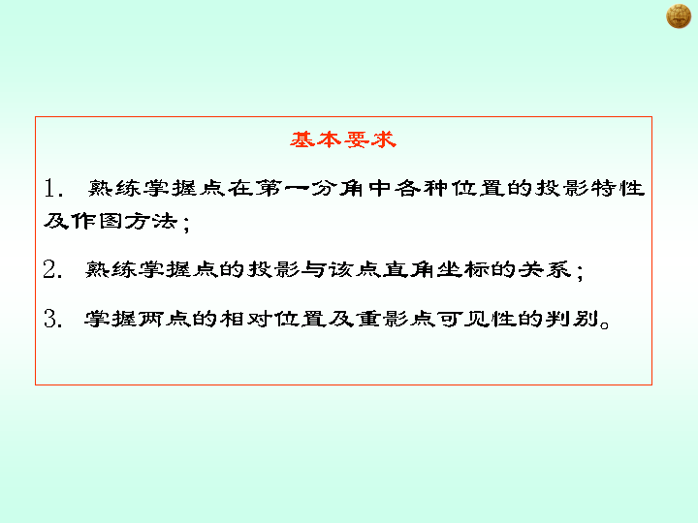


Slide 18
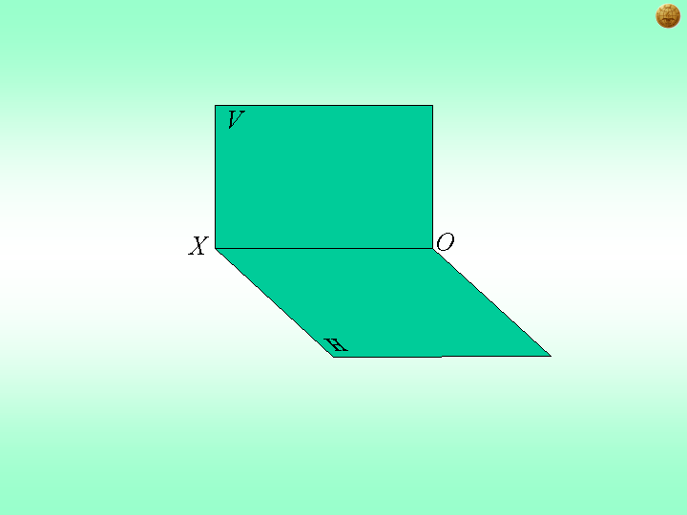


2.1.1 三投影面体系中点的投影
一、三投影面体系的建立
Z
水平投影面 -- H 正面投影面 -- V
侧面投影面 -- W
O
W
Y
H、V、W三个投影面将空间分成八个分角，图中所示为第一分角。通常把物体放在第一分角中研究。

Slide 19
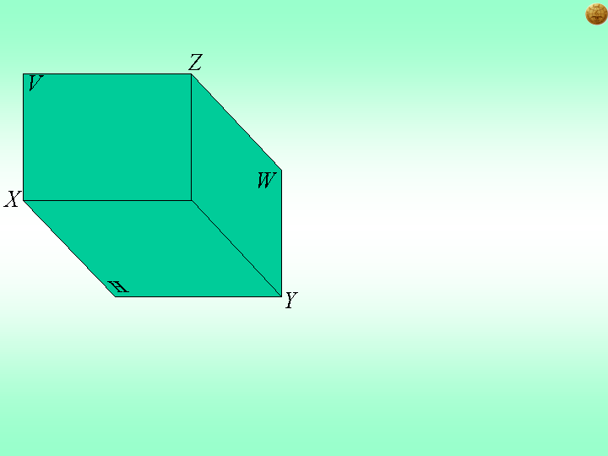

二、 三投影面体系中点的投影
Z
a′
a′
a″
A
a″
z
O
O
y
Y_{W}
X
x
a
y
a
Y_{H}
点A的水平投影 — a
点A的正面投影 — a′
点A的侧面投影 — a″

Slide 20
三、三投影面体系中点的投影特性
Z
a′
az
a″
a′
az
z
A
z
a″
ax
O
y
ayw
Y_{W}
X
x
ax
x
O
y
y
ay
a
a
ayh
Y_{H}
1. a′a ⊥ OX 轴， a′a″⊥ OZ 轴， aax = a″a z ;
2. X_{A} 反映点到W面的距离 ;
Z_{A} 反映点到H面的距离;
Y_{A} 反映点到V面的距离。

Slide 21
[例题1] 已知点A 的两面投影，求其第三面投影；
已知点B 的坐标为(20,15,10)，完成三面投影。
a’
a”
b’
b”
20
10
15
b
a

Slide 22
[例题2] 已知点A 距H面10；距V面15；距W面20 ，求其三面投影. 点B 与H 、 W等距，完成B点的另外两面投影。
H、W的等分面
b’
b”
a’
a”
20
10
15
a
b

Slide 23
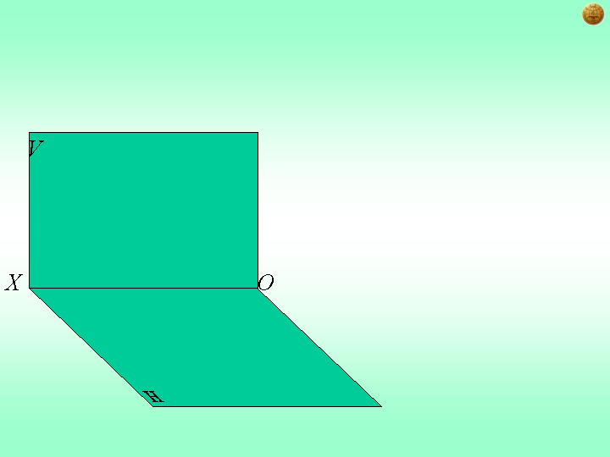
四、特殊点的投影
b′
b”
a′
c′
a”
c”
Bb′
b
c
b”
a
a′
Cc′
c”
W
b
c
a”
Aa

Slide 24
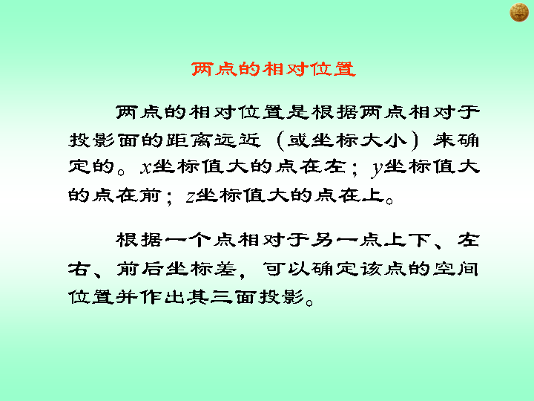

2.1.2 两点的相对位置

Slide 25
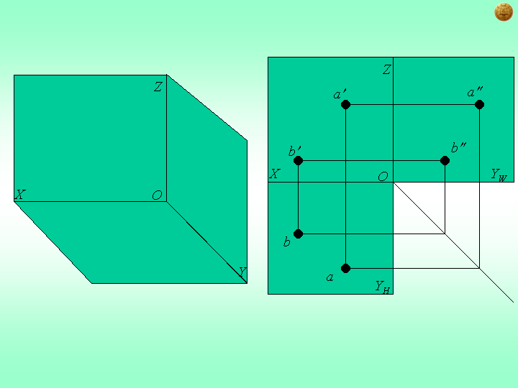

a′
△z
△x
A
a″
b′
B
b″
b
△y
a
两点中x 值大的点 —— 在左
两点中y 值大的点 —— 在前
两点中z 值大的点 —— 在上

Slide 26
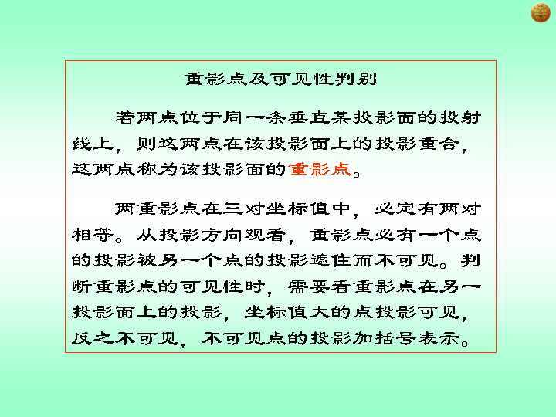
2.1.3 重影点的投影

Slide 27
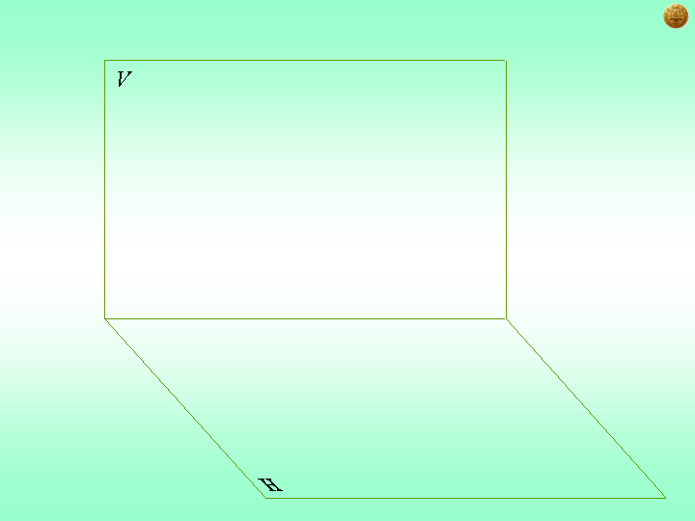
d′(c′)
a′
b′
A
C
D
B
c
a(b)
d

Slide 28
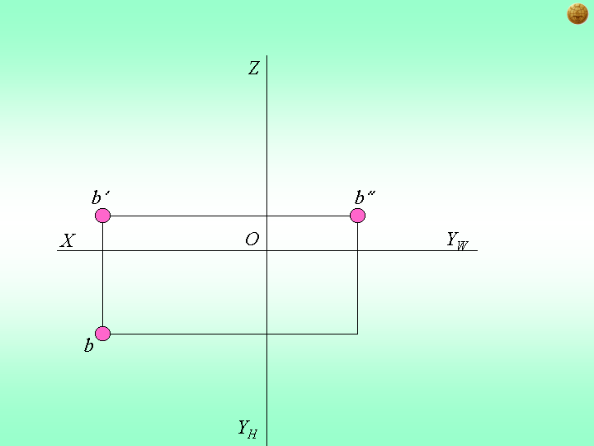
[例题3] 已知点A在点B之前5毫米，之上9毫米，
之右8毫米，求点A的投影。
a′
a″
9
8
5
a

Slide 29

点的投影 重点内容回顾：

Slide 30
点的投影规律
Z
Z
a_{z}
V
a′
a″
a′
a
●
●
z
●
A
a″
X
a_{x}
O
Y
X
a
●
●
W
a_{y}
x
O
a
a
●
y
a_{y}
a
●
H
Y
Y
① a′a⊥OX轴
a′a″⊥OZ轴 aa_{x}=a″a_{z}
② aa_{x}=
a″a_{z}
=y
=Aa′（A到V面的距离）
aa_{y}=
a′a_{z}
=x
=Aa″（A到W面的距离）
a′a_{x}=
a″a_{y}
=z
=Aa （A到H面的距离）

Slide 31
例：已知点的两个投影，求第三投影。
解法一:
通过作45°线使a″a_{z}=aa_{x}
a′
az
a″
●
●
ax
a
●
解法二:
a′
az
a″
用圆规直接量取a″a_{z}=aa_{x}
●
●
ax
a
●

Slide 32

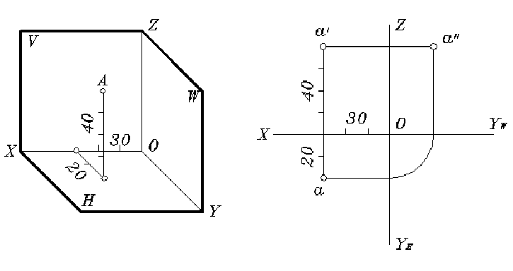
2 点的投影和坐标
点的每个投影反映点的两个坐标：
V 投影反映x和z坐标 (a′a_{Z}和 a′a_{X})，
H 投影反映x和y坐标(aa_{YH} 和 aa_{X} )，
W 投影反映y和z标(a″a_{Z} 和a″a_{YW})。

Slide 33
3 各种位置点的投影
3.2.4.1 一般位置点（X、Y、Z）
3.2.4.2 特殊位置点
1)投影面上的点：V 面上点（X、0、Z）
H 面上点（X、Y、0）
W 面上点（0、Y、Z）
2)投影轴上点:
X 轴上点（X、0、0）
Y 轴上点（0、Y、0）
Z 轴上点（0、0、Z）
3)原点上的点: （0、0、0 ）
注意: 点的各个投影一定要写在它所属的投影面区域内。

Slide 34
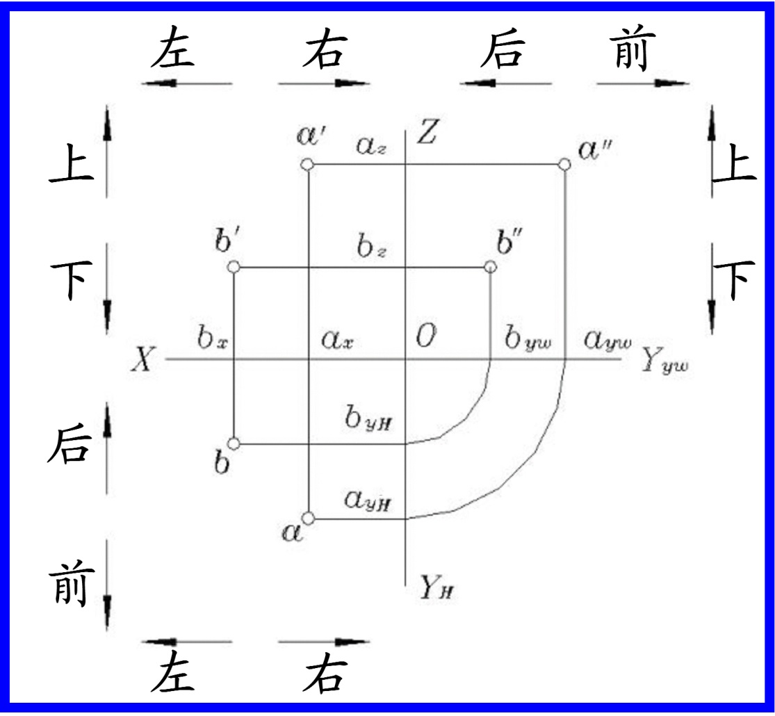
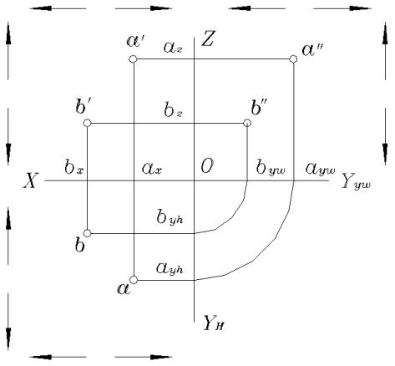
4 两点的相对位置
两点的相对位置
两点的相对位置指两点在空间的上下、前后、左右位置关系。
左
右
后
前
上
上
下
下
判断方法：
后
X 坐标大的在左
Y 坐标大的在前
前
Z 坐标大的在上
左
右

